Slide 1


Základní škola a Mateřská škola generála Pattona Dýšina, příspěvková organizace
AUTOR: Mgr. Marie Benabdelmalek
NÁZEV: VY_32_INOVACE_2A_08
TÉMA: Matematika pro 3. ročník
ČÍSLO PROJEKTU: CZ. 1. 07/ 1. 4. 00/ 21. 1843

Slide 2
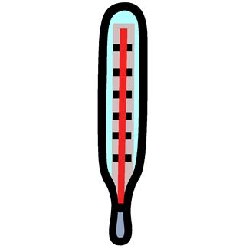
NÁSOBENÍ 3
3 x 0 =
0
3
6
9
12
15
18
21
24
27
30
3 x 1 =
3 x 2 =
3 x 3 =
3 x 4 =
3 x 5 =
3 x 6 =
3 x 7 =
3 x 8 =
3 x 9 =
3 x 10 =

Slide 3
Vypočítej
3 . 7 =
3 . 3 =
3 . 0 =
3 . 6 =
4 . 3 =
5 . 3 =
3 . 9 =
8 . 3 =
3 . 1 =
2 . 3 =
0
21
6
12
24
3
27
18
15
9

Slide 4
Doplň příklady tak aby byly pravdivé
__ . 8 = 24
3
__ . 5 = 15
3
3 . __ = 21
7
__ . 4 = 12
3
6 . __ = 18
3
2 . __ = 6
3
3 . __ = 30
10
9 . __ = 27
3
0 . __ = 0
3
__ . 3 = 9
3

Slide 5
Slovní úloha
V papírnictví stojí tužka 3 Kč. Kolik potřebuje Lenka peněz, aby si mohl koupit :
(napiš podle zadání příklad)
2 3 6 6
2 tužky ___ . ___ = ___ _____ Kč
3 tužky ___ . ___ = ___ _____ Kč
4 tužky ___ . ___ = ___ _____ Kč
5 tužek ___ . ___ = ___ _____ Kč
6 tužek ___ . ___ = ___ _____ Kč
7 tužek ___ . ___ = ___ _____ Kč
8 tužek ___ . ___ = ___ _____ Kč
9 tužek ___ . ___ = ___ _____ Kč
10 tužek ___ . ___ = ___ _____ Kč
3 3 9 9
4 3 12 12
5 3 15 15
6 3 18 18
7 3 21 21
8 3 24 24
9 3 27 27
10 3 30 30

Slide 6
Obrázky použité z:
http://office.microsoft.com/cs-cz/images/results.aspx?qu=teplom%C4%9Br&ex=1&origin=FX010132103#ai:MC900199360|mt:1|

Slide 7
ANOTACE
Snímek 1
úvod
Snímek 2
Představení násobků 3
Snímek 3
Děti vypočítají příklady
Po kliknutí se přiřadí správné odpovědi
Snímek 4
děti doplní příklady
Po kliknutí se zobrazí výsledky
Snímek 5
Slovní úloha
Pro kontrolu se objeví správné řešení
Autorem materiálu a všech jeho částí, není-li uvedeno jinak, je Mgr. Marie Benabdelmalek

